Slide 1
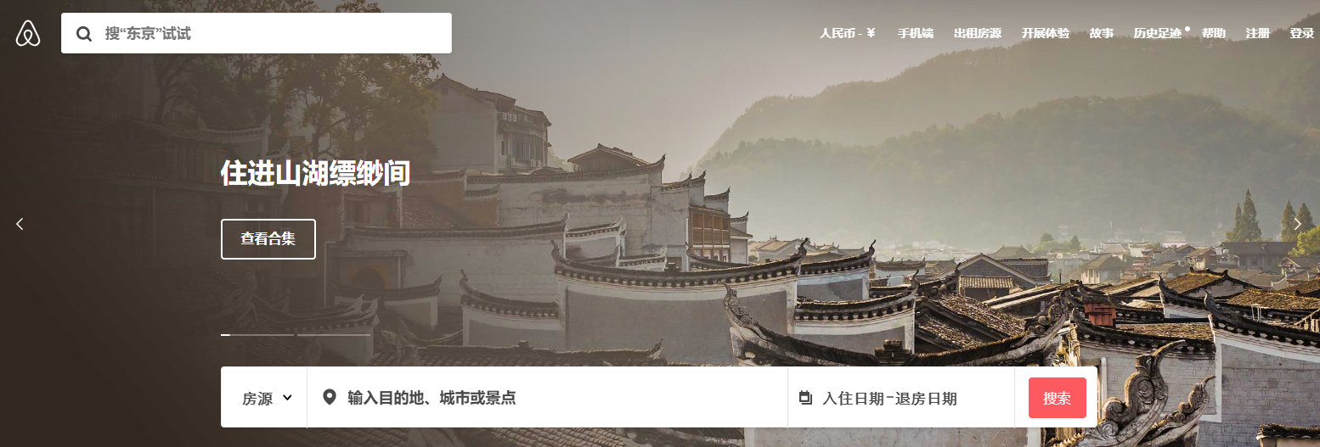
Airbnb产品分析报告
hanson
2019-10-14

Slide 2
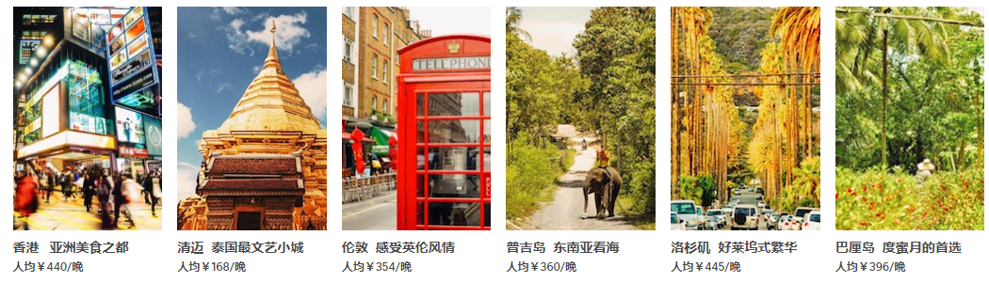
目前Airbnb作为一款社区平台类产品，其业务遍布了191个国家，并且经常出现在商业分析的优秀案例中。Airbnb在做好了产品体验、房源美感、民宿共享服务之后，这款产品和背后的业务是否存在可以改进的地方？
针对分析的目的，提出以下三个问题：
airbnb的目标用户群体具有什么样的特征？
airbnb当前的推广渠道有哪些是优质的、有哪些做的还不够好且需要改进？
当前的转化率和流失率中哪里哪一个环节存在问题，或者有较大的改进空间？

Slide 3

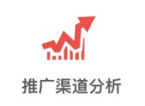


Slide 4
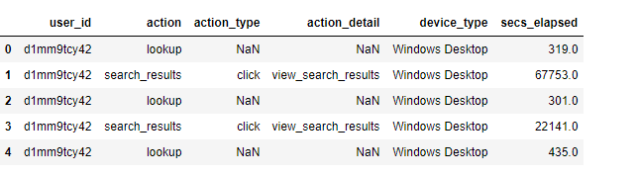
1
数据来源及处理
数据集名称：Airbnb顾客预订数据
数据集来源：https://www.kaggle.com/c/airbnb-recruiting-new-user-bookings/data
数据集简介：此数据集是kaggle上的一个竞赛项目，主要用来制作目的地信息的预测
模型。此数据聚集包含两张数据表，其中train_user表中为用户数据，sessions表中为
行为数据。
数据集量：21w * 15（train_user）、104w * 6（sessions）
Sessions的数据格式如下：

Slide 5
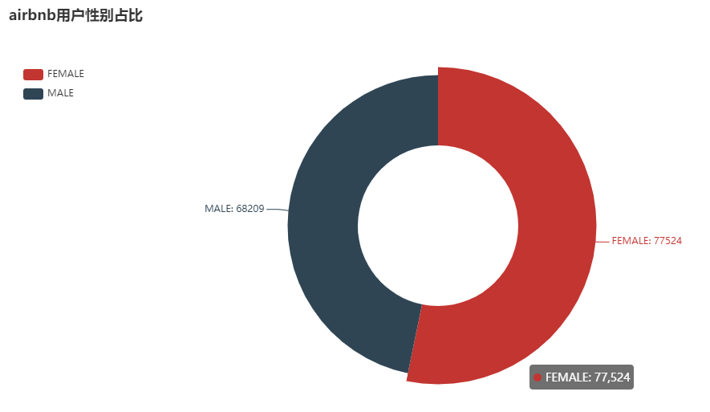
2
Airbnb用户画像分析
airbnb的男女用户占比差别不大，女性用户要比男性用户占总用户人数
多：6.4%

Slide 6
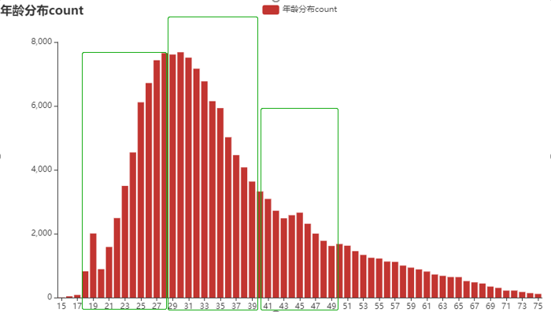
2
Airbnb用户画像分析
80后
90后
70后
airbnb的用户主要为“中青年群体”，其中用户数量最多的是80后(29岁～39岁），其次为90后，然后为75后。

Slide 7
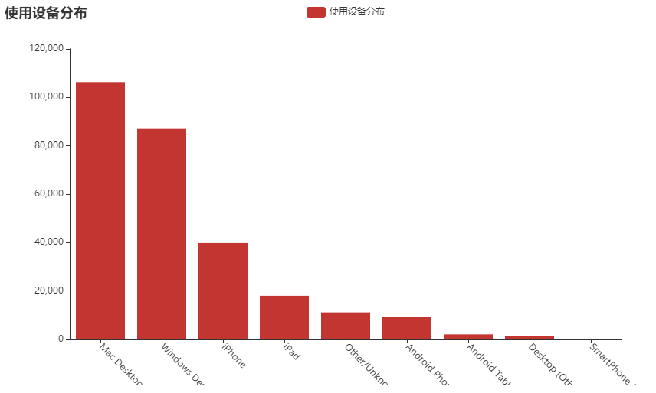
2
Airbnb用户画像分析
airbnb用户登陆电脑端Mac比windows多，移动端iPhone，iPad比Android多。

Slide 8
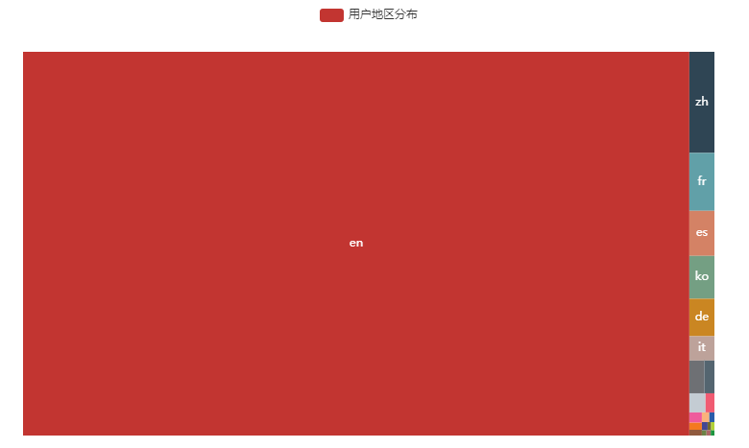
2
Airbnb用户画像分析
airbnb的产品真的很国际化，用户遍布多个地区。
有超过90%的用户是英语国家（欧美）；airbnb是2013年开始进入中国市场的（此数据集止于2014年），所以此时中文用户数量虽然排名第二，但是占比却非常小。

Slide 9
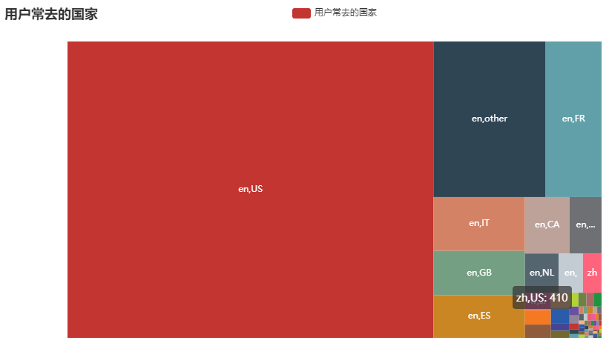
2
Airbnb用户画像分析
Airbnb毕竟还是欧美国家用户使用得多，中国用户去最多的国家是美国。

Slide 10
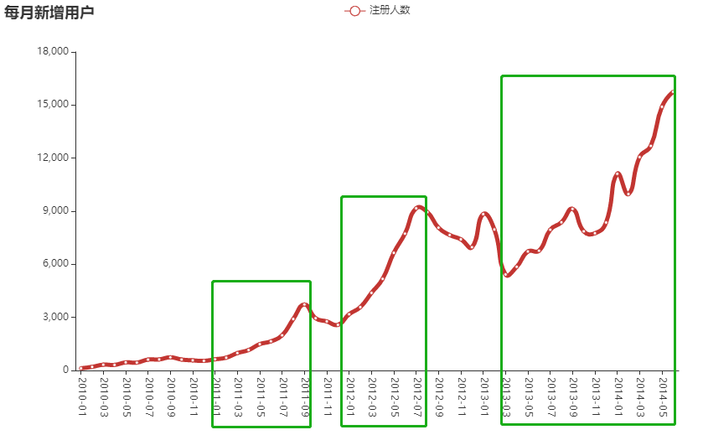
3
Airbnb推广渠道分析
从可视化结果可以看出：
airbnb的用户增长曲线健康，前期（2011年之前）平缓，2012年2月之后开始快速增长。
2012年之后的增长速度很快。
此产品新用户的增加存在季节性规律：每年的1～7月，产品都会迎来用户增长的高峰，推测为夏季（北半球）是旅行的旺季，而短租产品本身就是旅行消费的一种。

Slide 11
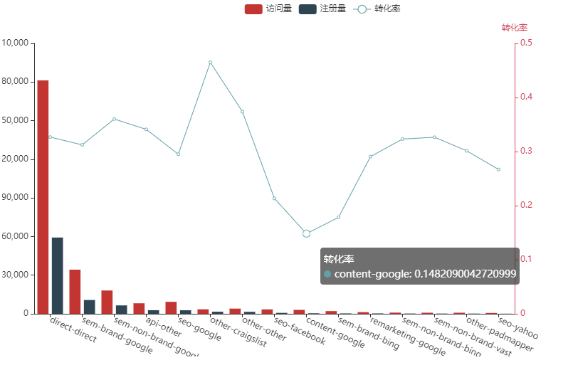
3
Airbnb推广渠道分析
渠道注册量方面：
airbnb的整体渠道转化率表现很好，多数渠道的转化率都在30%以上。
表现最好的为谷歌竞价（SEM）,其中品牌竞价注册量大于非品牌竞价的注册量。
渠道注册量符合二八定律，及前7个渠道（总共有40个渠道推广）的注册量已经占据了产品总的渠道来源的90%以上。
content-google14.82%的转化率低于其它渠道。

Slide 12
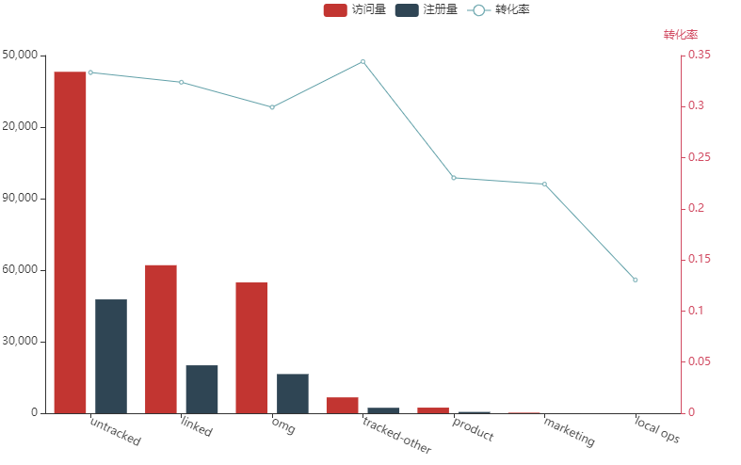
3
Airbnb推广渠道分析
营销内容方面：
统计功能异常、数据追踪效果差。
linked和omg两个营销内容的的转化率好。
相比较其他营销内容的转化率、local ops的转化率非常低。

Slide 13
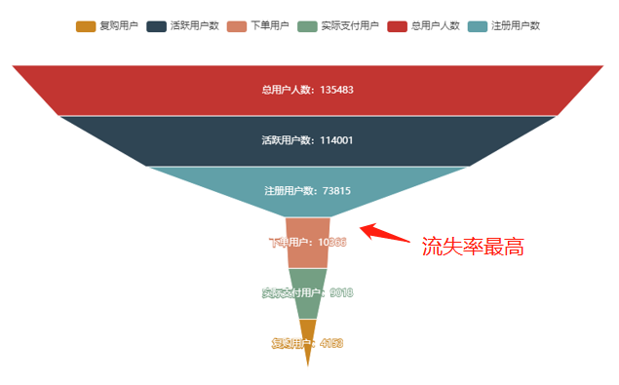
4
Airbnb运营转化漏斗分析
从可视化结果可以看出：
注册用户到下单用户是airbnb转化漏斗中流失率最高的一个环节。仅有14%的注册用户下单、仅占全部用户的7.651%。
活跃和复购环节表现的好，其中有60%的下单用户复购，说明airbnb的产品和服务做的非常好。
下单用户中有大约13%的用户没有最终支付，需要产品研发介入排查

Slide 14
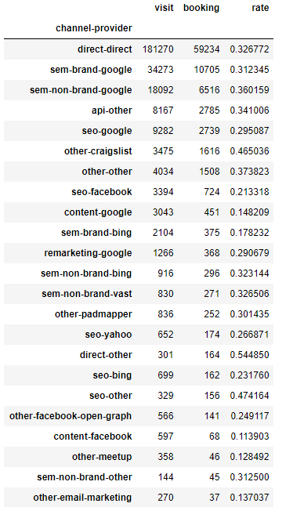
5
Airbnb产品运营建议
关于推广渠道上的改进
7～10月是业务的旺季，建议运营部门在每年的7～10月加大活动营销的力度，同时加大渠道广告的投放力度。
在主要渠道（注册量在前7名的渠道）中content_google转化率非常低（只有15%），建议运营部门计算此渠道的ROI和ARPU（每客户平均收入），如果ROI 过低，建议停止此渠道的投放。 ROI=转化率*ARPU值/CPC
SEO推广下各渠道的拉新和转化都好，SEO作为一种较低成本的获客方式（主要为人力成本），建议企业管理层日常要更加支持SEO相关的资源投入，甚至考虑扩大SEO的团队。

